Slide 1
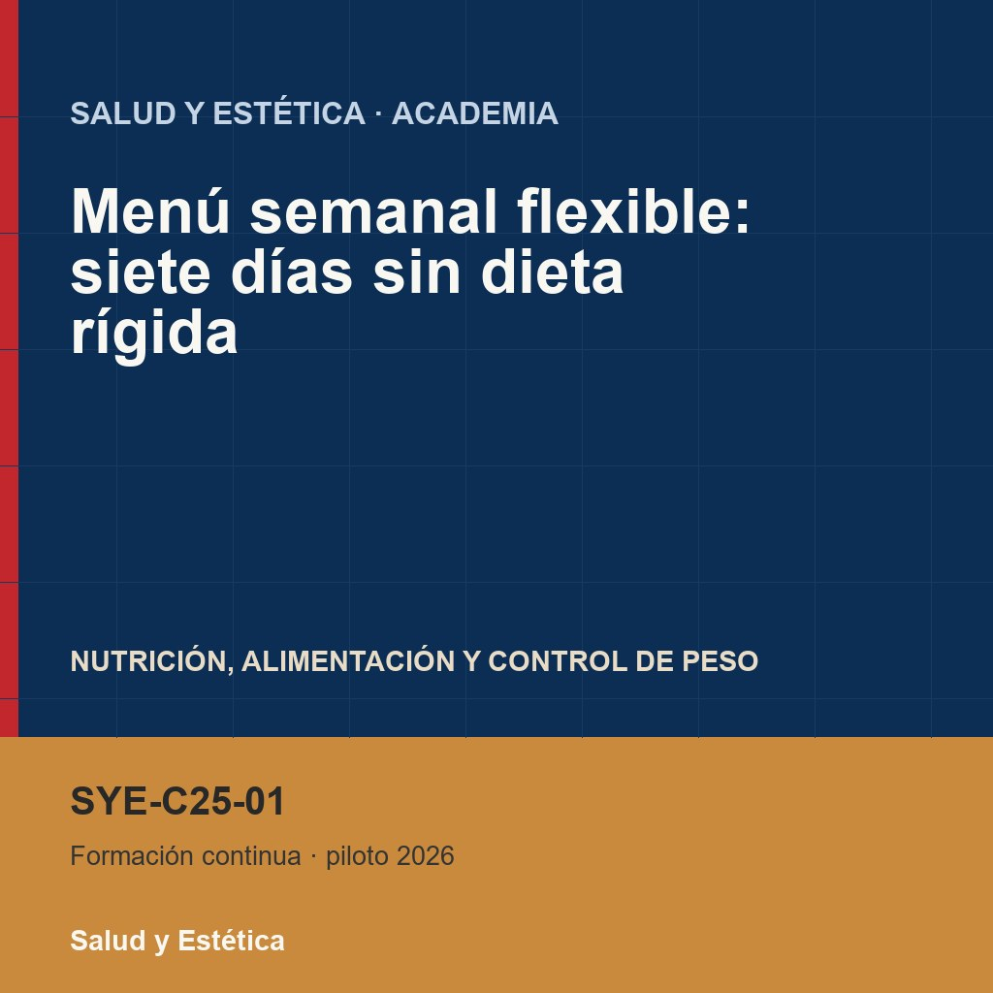
Menú semanal
flexible: siete días sin
dieta rígida
Salud y Estética
Ver el OA en saludyestetica.lumbre.lat
Notes:
Objeto de aprendizaje de Lumbre · Salud y Estética
Enlace: https://saludyestetica.lumbre.lat/object/sye-c25-r01-oa01-menu-semanal-flexible

Slide 2
Acerca de este OA · 1 de 2
Objetivo
Diseñar una semana de comidas con estructura —desayuno, comida, cena y colación opcional— usando comodines, sobras planificadas y rotación de grupos, y ajustar el plan cuando un día se sale, sin compensar ni culparse.
Descripción
Lección práctica para armar un menú semanal que resista imprevistos: qué se decide el domingo y qué se decide cada día, cómo funcionan los comodines y las sobras planificadas, cómo rotar grupos de alimentos y qué hacer cuando la semana se rompe.
Menú semanal flexible: siete días sin dieta rígida
2 / 70
Notes:
Enlace al OA: https://saludyestetica.lumbre.lat/object/sye-c25-r01-oa01-menu-semanal-flexible

Slide 3
Acerca de este OA · 2 de 2
Autoría: Salud y Estética
Etiquetas: menú semanal · organización · comodines · sobras · alimentación familiar
Menú semanal flexible: siete días sin dieta rígida
3 / 70
Notes:
Continuación de «Acerca de este OA» (2 de 2).

Slide 4
Menú semanal flexible: siete días sin dieta rígida · 1 de 3
Público y alcance
Adultos que organizan la comida de su casa y quieren dejar de improvisar sin seguir una dieta rígida. No requiere conocimientos previos. Formación educativa: no prescribe dietas ni cantidades y no sustituye la valoración de un profesional sanitario.
Menú semanal flexible: siete días sin dieta rígida
4 / 70

Slide 5
Menú semanal flexible: siete días sin dieta rígida · 2 de 3
Es domingo por la noche y sobre la mesa hay una hoja con la semana escrita. La idea era buena: siete días, tres comidas, todo apuntado. El lunes se cumple. El martes hay junta hasta tarde y la hoja se queda en el refrigerador. El miércoles se cocina lo primero que aparece. El jueves llega una invitación y el viernes el cansancio gana.
El domingo siguiente, la misma persona escribe otra hoja parecida y se promete cumplirla mejor. Lo que falló no fue la disciplina: fue un menú sin holgura, que trataba cada comida como una obligación cerrada. Este curso propone otra cosa.
Menú semanal flexible: siete días sin dieta rígida
5 / 70
Notes:
Continuación de «Menú semanal flexible: siete días sin dieta rígida» (2 de 3).

Slide 6
Menú semanal flexible: siete días sin dieta rígida · 3 de 3
Un menú flexible no decide veintiún platillos: decide la estructura de la semana, deja comodines para los días difíciles, planifica las sobras y acepta que un hueco caído se sustituye, no se compensa.
Menú semanal flexible: siete días sin dieta rígida
6 / 70
Notes:
Continuación de «Menú semanal flexible: siete días sin dieta rígida» (3 de 3).

Slide 7
Lo que se decide el domingo y lo que se decide cada día · 1 de 2
Un menú rígido se parece a un contrato: veintiún comidas decididas de antemano, cada una con su platillo y su ingrediente. Funciona mientras nada cambie. El problema es que algo cambia casi siempre: se alarga la junta, se enferma alguien, llega una invitación o el dinero no alcanza para la lista completa. Cuando el plan se rompe el martes, la persona no concluye que el plan era rígido: concluye que ella falló. Y el domingo siguiente vuelve a escribir otro contrato igual, con la esperanza de cumplirlo esta vez.
Menú semanal flexible: siete días sin dieta rígida
7 / 70

Slide 8
Lo que se decide el domingo y lo que se decide cada día · 2 de 2
La alternativa no es dejar de planear. Es separar dos decisiones que un menú rígido junta: el domingo se decide la estructura —qué huecos tiene la semana, qué grupo de alimentos toca en cada uno, qué se cocina de más y qué día se resuelve con un comodín—; cada día se decide el platillo concreto con lo que hay en la cocina. La OMS insiste en que la base de una alimentación sana son los alimentos mínimamente procesados, y las Guías Alimentarias mexicanas de 2025 hablan de patrones, no de recetas. Un patrón se puede cumplir de muchas maneras; una receta, sólo de una.
Menú semanal flexible: siete días sin dieta rígida
8 / 70
Notes:
Continuación de «Lo que se decide el domingo y lo que se decide cada día» (2 de 2).

Slide 9
Los huecos del día, no los platillos · 1 de 4
Un día de comida tiene cuatro huecos: desayuno, comida, cena y, si hace falta, una colación. La comida suele ser el hueco principal de la casa mexicana; la cena, el más ligero; el desayuno, el que más se improvisa. En el menú flexible cada hueco lleva un tipo, no un platillo: «desayuno salado», «comida con leguminosa», «cena de sobras», «colación de fruta». El tipo admite varias soluciones y sobrevive al cambio de ingrediente; el platillo exacto, no. La colación es opcional de verdad: se planea cuando el horario deja un hueco largo o cuando el hambre aparece entre comidas, no para cumplir una regla.
Menú semanal flexible: siete días sin dieta rígida
9 / 70

Slide 10
Los huecos del día, no los platillos · 2 de 4
Escribe la semana como una cuadrícula de siete filas por cuatro columnas y deja la cuarta columna vacía si en tu casa no se acostumbra colación. Llenar la cuadrícula toma quince minutos y evita la pregunta de las ocho de la noche, que es la que termina en pedido a domicilio. Un hueco vacío no es un fracaso; un hueco que nadie decidió es el que se llena con lo primero que aparece en el refrigerador. La cuadrícula también deja ver los excesos: si cuatro comidas seguidas tienen pollo, no hace falta contar nada para notar la monotonía.
Menú semanal flexible: siete días sin dieta rígida
10 / 70
Notes:
Continuación de «Los huecos del día, no los platillos» (2 de 4).

Slide 11
Los huecos del día, no los platillos · 3 de 4
Qué es y qué no es esta lección
Formación práctica de organización de comidas. No prescribe dietas, no fija cantidades y no sustituye la valoración de un profesional sanitario. El método de los huecos, los comodines y las sobras es una herramienta de la casa, no una norma clínica.
Flexible no es improvisar
Un menú flexible se decide antes, no a las ocho de la noche. Si la cuadrícula no existe, el comodín tampoco: lo que aparece es lo primero del refrigerador o el pedido a domicilio, que suele costar más y rendir menos.
Menú semanal flexible: siete días sin dieta rígida
11 / 70
Notes:
Continuación de «Los huecos del día, no los platillos» (3 de 4).

Slide 12
Los huecos del día, no los platillos · 4 de 4
El comodín se elige con la casa
Un comodín sirve si alguien lo quiere comer y si sus ingredientes están en la despensa. Pregunta a quien cocina y a quien come antes de escribirlo; un platillo que nadie acepta no resuelve ningún día difícil.
Menú semanal flexible: siete días sin dieta rígida
12 / 70
Notes:
Continuación de «Los huecos del día, no los platillos» (4 de 4).

Slide 13
Comodines: el hueco que ya sabe resolverse · 1 de 2
Un comodín es un platillo que la casa sabe resolver con lo que casi siempre hay y en poco tiempo. No es comida de emergencia indigna: es una decisión tomada de antemano. Quesadillas con verdura, huevo con tortilla, sopa de pasta con verduras, frijoles de la olla con salsa, un sándwich con lo que haya. Cada casa tiene los suyos y no se copian de una lista: se eligen por tres criterios —se cocinan rápido, gustan a quien va a comer y no dependen de un ingrediente que se acaba pronto—. Un comodín que exige tres cosas frescas no es comodín; es otro platillo.
Menú semanal flexible: siete días sin dieta rígida
13 / 70

Slide 14
Comodines: el hueco que ya sabe resolverse · 2 de 2
La regla de colocación es sencilla: los días que ya se sabe difíciles llevan comodín desde el domingo. El lunes, el jueves o el día de turno doble no se planean con una receta nueva. Así, cuando el comodín se usa, no es porque la semana falló: estaba previsto. Si aparece en un día que tenía otro plan, se intercambia con el platillo de ese día, no se elimina. Y si el comodín se repite dos semanas seguidas, tampoco pasa nada: repetir un acierto es más útil que estrenar un fracaso, y la cocina de la casa no necesita novedades para sostener la semana.
Menú semanal flexible: siete días sin dieta rígida
14 / 70
Notes:
Continuación de «Comodines: el hueco que ya sabe resolverse» (2 de 2).

Slide 15
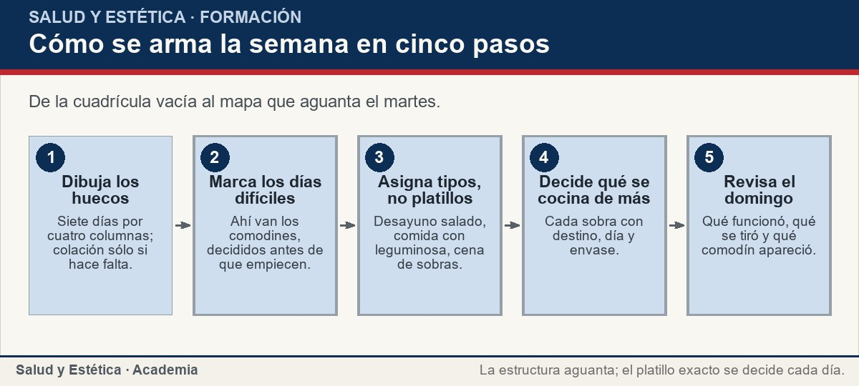
Comodines: el hueco que ya sabe resolverse
De la cuadrícula vacía al mapa que aguanta el martes.
Ver imagen original en el OA
Notes:
Imagen del OA: assets/fig-1-flujo.jpg
Texto alternativo: Cómo se arma la semana en cinco pasos
Pie: De la cuadrícula vacía al mapa que aguanta el martes.
Enlace: https://saludyestetica.lumbre.lat/object/sye-c25-r01-oa01-menu-semanal-flexible

Slide 16
Sobras planificadas: cocinar de más a propósito · 1 de 2
Hay dos clases de sobras. La accidental es la que se guarda sin saber cuándo se va a comer y suele terminar en la basura. La planificada se decide antes de cocinar: se hace el doble de frijol porque el jueves serán enfrijoladas, o se cuece arroz de más porque el miércoles será arroz con verduras. La diferencia no está en la cantidad, sino en que la sobra ya tiene un hueco asignado. Cuando eso ocurre, el domingo se cocina una vez y se come tres; cuando no, se cocina tres veces y se tira una. La sobra planificada no es tacañería: es haber contado con el día siguiente antes de encender la estufa.
Menú semanal flexible: siete días sin dieta rígida
16 / 70

Slide 17
Sobras planificadas: cocinar de más a propósito · 2 de 2
Para que funcione, cada sobra necesita destino, día y envase. El destino es el platillo que la va a usar; el día, un hueco concreto de la cuadrícula; el envase, un recipiente tapado que se enfría pronto y se guarda en frío. Los plazos de conservación dependen del alimento y de la cadena de frío, y por eso esta lección no los inventa: la lección de cocina por tandas y conservación segura los trata con cuidado. Si hay duda sobre cuánto lleva guardado algo, se descarta. La sobra planificada ahorra dinero; la sobra olvidada cuesta doble, porque se pagó y no se comió.
Menú semanal flexible: siete días sin dieta rígida
17 / 70
Notes:
Continuación de «Sobras planificadas: cocinar de más a propósito» (2 de 2).

Slide 18
Sobras planificadas: cocinar de más a propósito
Situaciones que rompen la semana y qué decisión pide cada una. Ninguna fila es una regla clínica.
Menú semanal flexible: siete días sin dieta rígida
18 / 70
Notes:
Título completo de la tabla que sigue.

Slide 19
Tabla · 1 de 2
Situación | Qué está pasando | Decisión que ayuda
Llegas a casa a las nueve y no hay nada cocido | El hueco no tenía comodín previsto | Usar el comodín de la casa y anotar ese día como difícil para la próxima semana.
Sobró arroz del martes | Hay una sobra sin destino | Asignarle un hueco antes de guardarla; si no lo tiene, congelarla o descartarla.
Te invitan a comer el jueves | El plan choca con la vida social | Mover el platillo al viernes; no se elimina ni se compensa.
Menú semanal flexible: siete días sin dieta rígida
19 / 70
Notes:
Tabla del OA: Tabla
Enlace: https://saludyestetica.lumbre.lat/object/sye-c25-r01-oa01-menu-semanal-flexible

Slide 20
Tabla · 2 de 2
Situación | Qué está pasando | Decisión que ayuda
Nadie quiere el desayuno planeado | El tipo de desayuno no gusta a la casa | Cambiar el tipo, no la estructura: salado por dulce o al revés.
Se antoja algo dulce el viernes | El antojo no estaba en el mapa | Darle un lugar pequeño y previsto; prohibirlo suele aumentar el deseo.
Llegó visita el domingo | La semana cambia de tamaño | Cocinar de más a propósito y usar las sobras el lunes.
Menú semanal flexible: siete días sin dieta rígida
20 / 70
Notes:
Tabla del OA: Tabla
Enlace: https://saludyestetica.lumbre.lat/object/sye-c25-r01-oa01-menu-semanal-flexible

Slide 21
Rotar grupos sin contar ni pesar · 1 de 2
Rotar grupos no significa contar porciones ni pesar alimentos. Significa que el centro del plato cambie: un día leguminosa, otro huevo, otro pollo, otro pescado, otro verdura con cereal. Los grupos que conviene tener presentes son cereales —tortilla, arroz, avena, pan—, leguminosas —frijol, lenteja, garbanzo—, verduras, frutas, alimentos de origen animal o sus alternativas, lácteos y grasas como el aceite. La OMS recomienda cereales integrales, legumbres, frutas y verduras; las Guías mexicanas añaden el marco de sostenibilidad. Ninguna de las dos fija el platillo del martes: eso lo decide la casa.
Menú semanal flexible: siete días sin dieta rígida
21 / 70

Slide 22
Rotar grupos sin contar ni pesar · 2 de 2
Una forma de ver la rotación sin números es colorear la cuadrícula: verde para verduras, café para leguminosas y cereales, amarillo para huevo y lácteos, rojo para carnes. Si una semana queda casi toda de un color, hay una señal, no un pecado. Si las leguminosas no aparecen, se puede revisar por qué: precio, tiempo, costumbre o rechazo de alguien en la casa. La rotación sirve para variar nutrientes y para no aburrirse; no para prohibir. Un alimento que no gusta no se vuelve obligatorio por aparecer en un grupo, y un platillo repetido no arruina la semana.
Menú semanal flexible: siete días sin dieta rígida
22 / 70
Notes:
Continuación de «Rotar grupos sin contar ni pesar» (2 de 2).

Slide 23
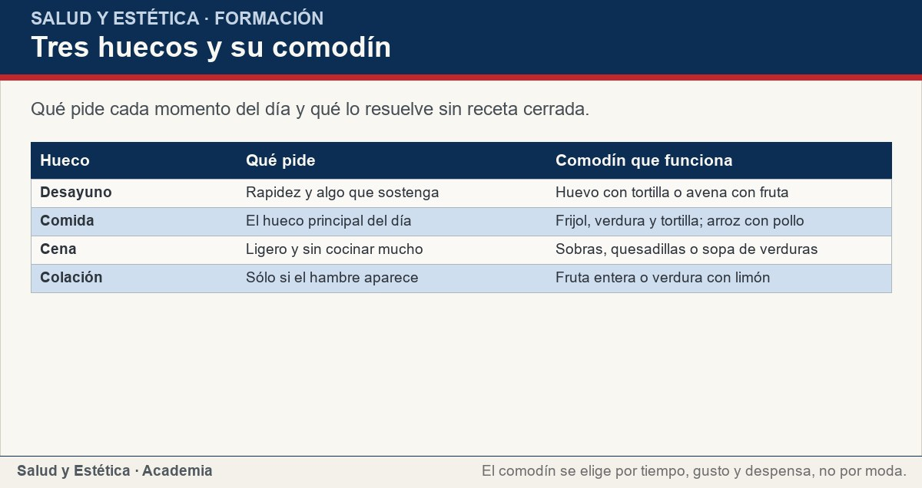
Rotar grupos sin contar ni pesar
Qué pide cada momento del día y qué lo resuelve sin receta cerrada.
Ver imagen original en el OA
Notes:
Imagen del OA: assets/fig-2-matriz.jpg
Texto alternativo: Tres huecos y su comodín
Pie: Qué pide cada momento del día y qué lo resuelve sin receta cerrada.
Enlace: https://saludyestetica.lumbre.lat/object/sye-c25-r01-oa01-menu-semanal-flexible

Slide 24
Cuando la semana se rompe: ajustar sin culpa · 1 de 2
La semana se va a romper. La pregunta útil no es cómo evitarlo, sino qué se hace después. La regla es sustituir, no compensar: el hueco que se cayó se cubre con el comodín o con lo que haya, y la semana sigue en el siguiente hueco. No se salta una cena para «equilibrar» lo que se comió de más, ni se duplica el ejercicio al día siguiente. Esa lógica convierte la comida en una deuda y suele terminar en restricción o en atracones. La revisión del domingo dura diez minutos y responde tres preguntas: qué funcionó, qué se tiró y qué comodín se usó sin estar previsto.
Menú semanal flexible: siete días sin dieta rígida
24 / 70

Slide 25
Cuando la semana se rompe: ajustar sin culpa · 2 de 2
Un mapa posible, sin cantidades y con platillos sencillos: desayunos de avena con fruta, huevo con tortilla, yogur con fruta o sándwich; comidas de frijoles de la olla con salsa y tortilla, sopa de verduras con pollo deshebrado, tacos de papa con ensalada, arroz con verduras y huevo, caldo de res con verduras; cenas de sobras, quesadillas o sopa. El jueves lleva comodín y el sábado se cocina de más para el domingo. Ningún día es «día libre» ni «día de castigo»: todos son parte del mismo mapa, y si la visita llega el sábado, se mueve el platillo, no la semana.
Menú semanal flexible: siete días sin dieta rígida
25 / 70
Notes:
Continuación de «Cuando la semana se rompe: ajustar sin culpa» (2 de 2).

Slide 26
Sección
Cuando la semana se rompe: ajustar sin culpa · Procedimiento: armar la semana en seis pasos · Paso 1 de 6
Dibuja la cuadrícula real
Siete filas, una por día, y las columnas que tu casa usa de verdad: desayuno, comida, cena y, si aplica, colación. Si comes fuera entre semana, escribe «fuera» en ese hueco: también es una decisión y también se planifica.
Menú semanal flexible: siete días sin dieta rígida
26 / 70
Notes:
Recorrido: Procedimiento: armar la semana en seis pasos
Paso 1 de 6: Dibuja la cuadrícula real
Texto del paso: Siete filas, una por día, y las columnas que tu casa usa de verdad: desayuno, comida, cena y, si aplica, colación. Si comes fuera entre semana, escribe «fuera» en ese hueco: también es una decisión y también se planifica.
Enlace: https://saludyestetica.lumbre.lat/object/sye-c25-r01-oa01-menu-semanal-flexible

Slide 27
Sección
Cuando la semana se rompe: ajustar sin culpa · Procedimiento: armar la semana en seis pasos · Paso 2 de 6
Marca los días que ya sabes difíciles
El día de turno doble, el de la junta larga, el de la clase nocturna, el del partido. No se planean con receta nueva: llevan comodín desde el domingo, para que usarlo no sea una derrota.
Menú semanal flexible: siete días sin dieta rígida
27 / 70
Notes:
Recorrido: Procedimiento: armar la semana en seis pasos
Paso 2 de 6: Marca los días que ya sabes difíciles
Texto del paso: El día de turno doble, el de la junta larga, el de la clase nocturna, el del partido. No se planean con receta nueva: llevan comodín desde el domingo, para que usarlo no sea una derrota.
Enlace: https://saludyestetica.lumbre.lat/object/sye-c25-r01-oa01-menu-semanal-flexible

Slide 28
Sección
Cuando la semana se rompe: ajustar sin culpa · Procedimiento: armar la semana en seis pasos · Paso 3 de 6
Asigna tipos y coloca comodines
Cada hueco recibe un tipo —desayuno salado, comida con leguminosa, cena ligera— y una idea de platillo, no una receta cerrada. Los comodines ocupan los días difíciles y, si sobran, el día previo a la compra.
Menú semanal flexible: siete días sin dieta rígida
28 / 70
Notes:
Recorrido: Procedimiento: armar la semana en seis pasos
Paso 3 de 6: Asigna tipos y coloca comodines
Texto del paso: Cada hueco recibe un tipo —desayuno salado, comida con leguminosa, cena ligera— y una idea de platillo, no una receta cerrada. Los comodines ocupan los días difíciles y, si sobran, el día previo a la compra.
Enlace: https://saludyestetica.lumbre.lat/object/sye-c25-r01-oa01-menu-semanal-flexible

Slide 29
Sección
Cuando la semana se rompe: ajustar sin culpa · Procedimiento: armar la semana en seis pasos · Paso 4 de 6
Decide las sobras antes de cocinar
Elige qué se cocina de más y qué hueco lo va a comer. Una olla de frijol puede alimentar la comida del lunes y la cena del miércoles; si no hay segundo destino, se cocina menos.
Menú semanal flexible: siete días sin dieta rígida
29 / 70
Notes:
Recorrido: Procedimiento: armar la semana en seis pasos
Paso 4 de 6: Decide las sobras antes de cocinar
Texto del paso: Elige qué se cocina de más y qué hueco lo va a comer. Una olla de frijol puede alimentar la comida del lunes y la cena del miércoles; si no hay segundo destino, se cocina menos.
Enlace: https://saludyestetica.lumbre.lat/object/sye-c25-r01-oa01-menu-semanal-flexible

Slide 30
Sección
Cuando la semana se rompe: ajustar sin culpa · Procedimiento: armar la semana en seis pasos · Paso 5 de 6
Traduce la cuadrícula a lista de compra
Cada ingrediente de la semana pasa a la lista por secciones del mercado. La lección siguiente del curso explica cómo hacerlo por secciones y cómo comparar precio por porción. Si un platillo pide algo que no está en la lista, ese hueco todavía no es flexible: es una intención.
Menú semanal flexible: siete días sin dieta rígida
30 / 70
Notes:
Recorrido: Procedimiento: armar la semana en seis pasos
Paso 5 de 6: Traduce la cuadrícula a lista de compra
Texto del paso: Cada ingrediente de la semana pasa a la lista por secciones del mercado. La lección siguiente del curso explica cómo hacerlo por secciones y cómo comparar precio por porción. Si un platillo pide algo que no está en la lista, ese hueco todavía no es flexible: es una intención.
Enlace: https://saludyestetica.lumbre.lat/object/sye-c25-r01-oa01-menu-semanal-flexible

Slide 31
Sección
Cuando la semana se rompe: ajustar sin culpa · Procedimiento: armar la semana en seis pasos · Paso 6 de 6
Revisa diez minutos el domingo
Qué se cumplió, qué se tiró, qué comodín apareció sin estar previsto y qué cambió en la semana. Se ajusta una sola cosa para la siguiente; cambiar todo de golpe es empezar de cero otra vez.
Menú semanal flexible: siete días sin dieta rígida
31 / 70
Notes:
Recorrido: Procedimiento: armar la semana en seis pasos
Paso 6 de 6: Revisa diez minutos el domingo
Texto del paso: Qué se cumplió, qué se tiró, qué comodín apareció sin estar previsto y qué cambió en la semana. Se ajusta una sola cosa para la siguiente; cambiar todo de golpe es empezar de cero otra vez.
Enlace: https://saludyestetica.lumbre.lat/object/sye-c25-r01-oa01-menu-semanal-flexible

Slide 32
Sección
Cuando la semana se rompe: ajustar sin culpa · Caso ficticio: la semana que se cayó el martes · Paso 1 de 3
Los datos del caso
Caso ficticio. Rosa, nombre inventado, vive con dos hijos y sale del trabajo a las siete de la tarde. Su primer menú tenía un platillo distinto para cada comida, con ingredientes que sólo se usaban una vez. El martes no llegó a tiempo, cenaron lo que había y el miércoles compró comida hecha. Al domingo siguiente, la mitad de las verduras estaba marchita.
Menú semanal flexible: siete días sin dieta rígida
32 / 70
Notes:
Recorrido: Caso ficticio: la semana que se cayó el martes
Paso 1 de 3: Los datos del caso
Texto del paso: Caso ficticio. Rosa, nombre inventado, vive con dos hijos y sale del trabajo a las siete de la tarde. Su primer menú tenía un platillo distinto para cada comida, con ingredientes que sólo se usaban una vez. El martes no llegó a tiempo, cenaron lo que había y el miércoles compró comida hecha. Al domingo siguiente, la mitad de las verduras estaba marchita.
Enlace: https://saludyestetica.lumbre.lat/object/sye-c25-r01-oa01-menu-semanal-flexible

Slide 33
Sección · 1 de 2
Cuando la semana se rompe: ajustar sin culpa · Caso ficticio: la semana que se cayó el martes · Paso 2 de 3
Menú semanal flexible: siete días sin dieta rígida
33 / 70
Notes:
Recorrido: Caso ficticio: la semana que se cayó el martes
Paso 2 de 3: Lo que cambió en el segundo intento
Texto del paso: Rosa conservó la cuadrícula, pero cambió el contenido: el lunes y el jueves llevan comodín —quesadillas con verdura y huevo con tortilla—, la comida del martes se cocina el domingo y rinde para dos días, y el sábado se hace arroz de más para el domingo. Los desayunos se repiten: avena dos días, huevo dos días, yogur con fruta el resto. No compró ningún producto nuevo ni siguió una dieta.
Enlace: https://saludyestetica.lumbre.lat/object/sye-c25-r01-oa01-menu-semanal-flexible

Slide 34
Sección · 2 de 2
Lo que cambió en el segundo intento
Rosa conservó la cuadrícula, pero cambió el contenido: el lunes y el jueves llevan comodín —quesadillas con verdura y huevo con tortilla—, la comida del martes se cocina el domingo y rinde para dos días, y el sábado se hace arroz de más para el domingo. Los desayunos se repiten: avena dos días, huevo dos días, yogur con fruta el resto. No compró ningún producto nuevo ni siguió una dieta.
Menú semanal flexible: siete días sin dieta rígida
34 / 70
Notes:
Continuación de «Sección» (2 de 2).

Slide 35
Sección · 1 de 2
Cuando la semana se rompe: ajustar sin culpa · Caso ficticio: la semana que se cayó el martes · Paso 3 de 3
Menú semanal flexible: siete días sin dieta rígida
35 / 70
Notes:
Recorrido: Caso ficticio: la semana que se cayó el martes
Paso 3 de 3: Qué aprendió y qué no promete
Texto del paso: El segundo mes, Rosa gastó menos en comida hecha y tiró menos verdura, aunque ninguna de las dos cosas se puede garantizar: dependen del mercado, del tiempo y del mes. Lo que sí cambió fue la decisión del martes: ya no tuvo que inventarla a las ocho de la noche. Si en su casa hubiera una condición diagnosticada que exigiera un plan individual, ese plan lo haría su equipo de salud, no esta lección.
Enlace: https://saludyestetica.lumbre.lat/object/sye-c25-r01-oa01-menu-semanal-flexible

Slide 36
Sección · 2 de 2
Qué aprendió y qué no promete
El segundo mes, Rosa gastó menos en comida hecha y tiró menos verdura, aunque ninguna de las dos cosas se puede garantizar: dependen del mercado, del tiempo y del mes. Lo que sí cambió fue la decisión del martes: ya no tuvo que inventarla a las ocho de la noche. Si en su casa hubiera una condición diagnosticada que exigiera un plan individual, ese plan lo haría su equipo de salud, no esta lección.
Menú semanal flexible: siete días sin dieta rígida
36 / 70
Notes:
Continuación de «Sección» (2 de 2).

Slide 37
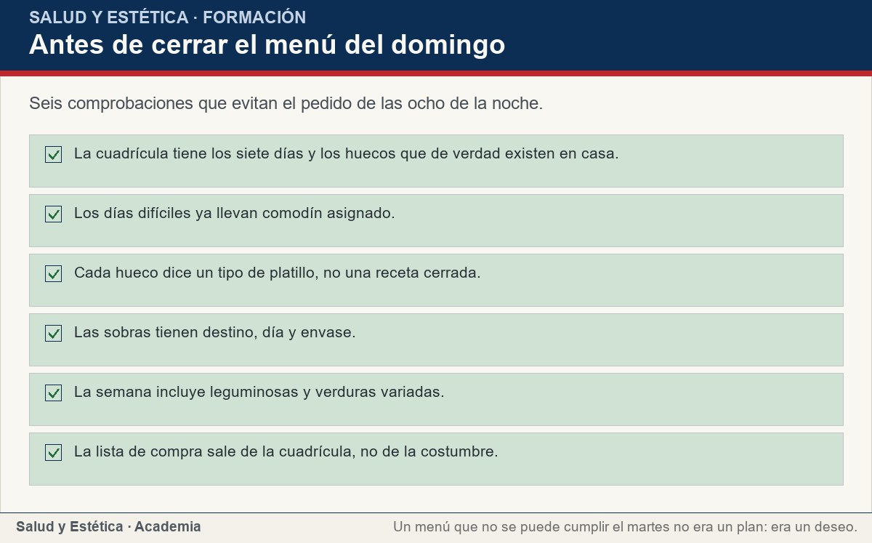
Cuando la semana se rompe: ajustar sin culpa
Seis comprobaciones que evitan el pedido de las ocho de la noche.
Ver imagen original en el OA
Notes:
Imagen del OA: assets/fig-3-checklist.jpg
Texto alternativo: Antes de cerrar el menú del domingo
Pie: Seis comprobaciones que evitan el pedido de las ocho de la noche.
Enlace: https://saludyestetica.lumbre.lat/object/sye-c25-r01-oa01-menu-semanal-flexible

Slide 38
Errores frecuentes · 1 de 2
•
Confundir flexible con improvisar. Sin cuadrícula no hay comodines: hay improvisación con hambre. La flexibilidad se prepara el domingo; si se deja para el momento, gana lo más rápido y casi siempre lo más caro.
•
Llenar la semana de platillos nuevos. Un menú con siete recetas inéditas se abandona al tercer día. La novedad cansa más rápido que el sabor; conviene reservar lo nuevo para un solo hueco y repetir lo que ya funciona.
Menú semanal flexible: siete días sin dieta rígida
38 / 70

Slide 39
Errores frecuentes · 2 de 2
•
Guardar sobras sin destino. La sobra sin día asignado se olvida y se tira. Antes de guardar, decide qué platillo la va a usar y en qué hueco; si no hay respuesta, cocina menos la próxima vez.
•
Compensar el día que se cayó. Saltar comidas o duplicar ejercicio para «equilibrar» convierte la comida en una deuda. El hueco caído se sustituye y la semana sigue; compensar suele llevar a restricción y después a atracones.
Menú semanal flexible: siete días sin dieta rígida
39 / 70
Notes:
Continuación de «Errores frecuentes» (2 de 2).

Slide 40
Criterios para decidir · 1 de 3
1.
Si el día tiene poco tiempo, el comodín ya está escrito antes de que el día empiece.
2.
Si un platillo se repite y la casa lo acepta, se queda: repetir no es fallar.
3.
Si sobra comida, se le asigna un hueco antes de guardarla; sin destino, se cocina menos la próxima vez.
4.
Si la semana se rompió un día, se retoma en el siguiente hueco y no se compensa.
Menú semanal flexible: siete días sin dieta rígida
40 / 70

Slide 41
Criterios para decidir · 2 de 3
5.
Si el menú depende de un ingrediente que no está en la despensa, ese hueco era una lista de deseos, no un plan.
Límites y escalamiento
Esta lección organiza comidas, no trata enfermedades.
Consulta con un profesional sanitario si en la casa hay una condición diagnosticada que exige un plan individual —diabetes, enfermedad renal, alergias alimentarias, embarazo o lactancia—, si hay antecedentes de trastorno de la conducta alimentaria o si organizar la comida se volvió una regla rígida que produce ansiedad, culpa o miedo a comer.
Menú semanal flexible: siete días sin dieta rígida
41 / 70
Notes:
Continuación de «Criterios para decidir» (2 de 3).

Slide 42
Criterios para decidir · 3 de 3
También conviene consultar si el presupuesto no alcanza para cubrir la semana: los apoyos disponibles dependen de la localidad y de la institución, y esta lección no evalúa elegibilidad. Un menor de edad con necesidades especiales de alimentación debe seguir la indicación de su equipo de salud, no un menú de curso.
Menú semanal flexible: siete días sin dieta rígida
42 / 70
Notes:
Continuación de «Criterios para decidir» (3 de 3).

Slide 43
Actividad 1 · Opción múltiple
Sección: Comprueba lo que aprendiste
¿Qué hace que un comodín sea útil en un menú semanal?
A) Que sea un platillo nuevo que sorprenda a la casa.
B) Que se resuelva con lo que hay, rápido y con gusto de quien come.
C) Que sustituya a la comida principal todos los días.
D) Que sólo se use cuando la semana falla.
Menú semanal flexible: siete días sin dieta rígida
43 / 70
Notes:
Solución: B) Que se resuelva con lo que hay, rápido y con gusto de quien come.
Explicación: El comodín es una decisión tomada de antemano con ingredientes disponibles, tiempo corto y aceptación de la casa. Si exige ingredientes frescos que no hay, es otro platillo, no un comodín.
Evidencia: Criterios del comodín: rápido, aceptado y con despensa estable.
Enlace al OA: https://saludyestetica.lumbre.lat/object/sye-c25-r01-oa01-menu-semanal-flexible

Slide 44
Actividad 2 · Opción múltiple
Sección: Comprueba lo que aprendiste
Se cayó el plan del martes y no hubo tiempo de cocinar. ¿Qué decisión es coherente con la lección?
A) Saltar la cena para compensar lo que no se cumplió.
B) Rehacer el menú completo desde cero.
C) Usar el comodín previsto y seguir con el hueco siguiente.
D) Comprar comida fuera todos los días restantes.
Menú semanal flexible: siete días sin dieta rígida
44 / 70
Notes:
Solución: C) Usar el comodín previsto y seguir con el hueco siguiente.
Explicación: La regla es sustituir, no compensar: el hueco se cubre con el comodín y la semana continúa. Rehacer todo o castigarse convierte un día difícil en una semana perdida.
Evidencia: El hueco caído se sustituye; no se salta una comida para equilibrar.
Enlace al OA: https://saludyestetica.lumbre.lat/object/sye-c25-r01-oa01-menu-semanal-flexible

Slide 45
Actividad 3 · Verdadero o falso
Sección: Comprueba lo que aprendiste
Un menú semanal flexible consiste en decidir el platillo exacto de las veintiún comidas.
A) Verdadero
B) Falso
Menú semanal flexible: siete días sin dieta rígida
45 / 70
Notes:
Solución: Falso
Explicación: El menú flexible decide la estructura —huecos, tipos, comodines y sobras— y deja el platillo concreto a cada día. El platillo cerrado para todo es justamente lo que se rompe el martes.
Evidencia: Estructura el domingo; platillo cada día.
Enlace al OA: https://saludyestetica.lumbre.lat/object/sye-c25-r01-oa01-menu-semanal-flexible

Slide 46
Actividad 4 · Verdadero o falso
Sección: Comprueba lo que aprendiste
Una sobra planificada se decide antes de cocinar y ya tiene un hueco asignado.
A) Verdadero
B) Falso
Menú semanal flexible: siete días sin dieta rígida
46 / 70
Notes:
Solución: Verdadero
Explicación: Esa es la diferencia con la sobra accidental: destino, día y envase antes de guardarla. Así se cocina una vez y se come tres, en lugar de cocinar tres veces y tirar una.
Evidencia: Sobra planificada: destino, día y envase.
Enlace al OA: https://saludyestetica.lumbre.lat/object/sye-c25-r01-oa01-menu-semanal-flexible

Slide 47
Actividad 5 · Relacionar · 1 de 2
Sección: Comprueba lo que aprendiste
Relaciona cada hueco con el tipo de solución que le corresponde.
Columna A
1. Desayuno
2. Comida
3. Cena
4. Colación
5. Comodín
Columna B
A) El hueco principal, con leguminosa o proteína
Menú semanal flexible: siete días sin dieta rígida
47 / 70
Notes:
Solución: Desayuno → Rápido y que sostenga hasta la comida
Comida → El hueco principal, con leguminosa o proteína
Cena → Ligera y resuelta con lo que ya hay
Colación → Opcional: sólo si aparece el hambre
Comodín → Decidido antes, para el día difícil
Evidencia: Cada hueco tiene su propia exigencia; tratarlos igual es lo que agota la semana.
Enlace al OA: https://saludyestetica.lumbre.lat/object/sye-c25-r01-oa01-menu-semanal-flexible

Slide 48
Actividad 5 · Relacionar · 2 de 2
B) Ligera y resuelta con lo que ya hay
C) Opcional: sólo si aparece el hambre
D) Decidido antes, para el día difícil
E) Rápido y que sostenga hasta la comida
Menú semanal flexible: siete días sin dieta rígida
48 / 70
Notes:
Continuación de «Actividad 5 · Relacionar» (2 de 2).

Slide 49
Actividad 6 · Completar la frase
Sección: Comprueba lo que aprendiste
El menú flexible decide la ___ de la semana y deja el platillo concreto a cada día. Los días difíciles llevan un ___ previsto. Cuando un hueco se cae, se ___ y la semana continúa.
Menú semanal flexible: siete días sin dieta rígida
49 / 70
Notes:
Solución: estructura · comodín · sustituye
Explicación: La estructura es lo que se decide el domingo; el comodín es la decisión anticipada para el día difícil; el hueco caído se sustituye en lugar de compensarse.
Evidencia: Estructura, comodín y sustitución: las tres piezas del método.
Enlace al OA: https://saludyestetica.lumbre.lat/object/sye-c25-r01-oa01-menu-semanal-flexible

Slide 50
Actividad 7 · Clasificar · 1 de 2
Sección: Comprueba lo que aprendiste
Clasifica cada decisión según el momento en que se toma.
Categorías
• Se decide el domingo
• Se decide cada día
• No se hace nunca
1. Asignar el comodín al jueves
2. Elegir qué se cocina de más
3. Escoger el platillo con lo que hay
Menú semanal flexible: siete días sin dieta rígida
50 / 70
Notes:
Solución: 1. Asignar el comodín al jueves → Se decide el domingo
2. Elegir qué se cocina de más → Se decide el domingo
3. Escoger el platillo con lo que hay → Se decide cada día
4. Cambiar el tipo de desayuno → Se decide cada día
5. Saltar la cena para compensar → No se hace nunca
6. Rehacer el menú entero tras un día fallido → No se hace nunca
Evidencia: El domingo se decide la estructura; cada día, el platillo; compensar y rehacer todo no forman parte del método.
Enlace al OA: https://saludyestetica.lumbre.lat/object/sye-c25-r01-oa01-menu-semanal-flexible

Slide 51
Actividad 7 · Clasificar · 2 de 2
4. Cambiar el tipo de desayuno
5. Saltar la cena para compensar
6. Rehacer el menú entero tras un día fallido
Clasifica cada elemento en una de las categorías.
Menú semanal flexible: siete días sin dieta rígida
51 / 70
Notes:
Continuación de «Actividad 7 · Clasificar» (2 de 2).

Slide 52
Actividad 8 · Detective de errores
Sección: Comprueba lo que aprendiste
Marca la línea donde la decisión contradice el menú flexible.
A) Reviso el domingo qué se comió y qué se tiró.
B) Anoto que el jueves fue el día más difícil de la semana.
C) Como el martes no cumplí, el viernes quito la cena para compensar.
D) Muevo el platillo del jueves al sábado y dejo el comodín.
E) Vuelvo a la cuadrícula el lunes siguiente.
Menú semanal flexible: siete días sin dieta rígida
52 / 70
Notes:
Solución: C) Como el martes no cumplí, el viernes quito la cena para compensar.
Explicación: Quitar una comida para compensar es la lógica de la deuda, no la del menú flexible. El hueco caído se sustituye y la semana sigue sin castigo.
Evidencia: Sustituir, no compensar.
Enlace al OA: https://saludyestetica.lumbre.lat/object/sye-c25-r01-oa01-menu-semanal-flexible

Slide 53
Revisión rápida · 1 de 2
Criterio de avance
Se considera superado con al menos 70% de acierto agregado en las actividades cubiertas.
Actividades cubiertas
• Opción múltiple · sye-c25-r01-oa01-ex01
• Opción múltiple · sye-c25-r01-oa01-ex02
• Verdadero o falso · sye-c25-r01-oa01-ex03
• Verdadero o falso · sye-c25-r01-oa01-ex04
• Relacionar · sye-c25-r01-oa01-ex05
Menú semanal flexible: siete días sin dieta rígida
53 / 70
Notes:
Compuerta de avance: Revisión rápida
Umbral declarado: 70%.
No se incluyen puntuaciones de ninguna sesión ni respuestas personales.
Enlace: https://saludyestetica.lumbre.lat/object/sye-c25-r01-oa01-menu-semanal-flexible

Slide 54
Revisión rápida · 2 de 2
• Completar la frase · sye-c25-r01-oa01-ex06
• Clasificar · sye-c25-r01-oa01-ex07
• Detective de errores · sye-c25-r01-oa01-ex08
Al superar: Diseñas la semana por estructura, colocas comodines y sobras, y sabes qué hacer cuando un día se cae.
Si aún no se alcanza: Repasa la cuadrícula de los cuatro huecos y la regla de sustituir en lugar de compensar; vuelve a clasificar las decisiones del ejercicio.
Menú semanal flexible: siete días sin dieta rígida
54 / 70
Notes:
Continuación de «Revisión rápida» (2 de 2).

Slide 55
Actividad 9 · Reflexión
Sección: Comprueba lo que aprendiste
Dibuja los huecos de tu semana y marca los dos días que ya sabes difíciles. Escribe un comodín para cada uno con ingredientes que de verdad tengas en casa. Después responde: ¿qué sobra de la semana pasada se tiró y qué hueco le habrías dado?
Pregunta abierta · las respuestas personales no se incluyen en esta exportación.
Menú semanal flexible: siete días sin dieta rígida
55 / 70
Notes:
Reflexión del OA: Dibuja los huecos de tu semana y marca los dos días que ya sabes difíciles. Escribe un comodín para cada uno con ingredientes que de verdad tengas en casa. Después responde: ¿qué sobra de la semana pasada se tiró y qué hueco le habrías dado?
No se exportan respuestas personales.
Enlace: https://saludyestetica.lumbre.lat/object/sye-c25-r01-oa01-menu-semanal-flexible

Slide 56
Juegos · Memoria para sostener la semana
Cara A | Cara B
Menú flexible | Estructura que aguanta el imprevisto
Comodín | Decidido antes para el día difícil
Sobra planificada | Con destino, día y envase
Rotación | Variar el centro del plato sin contar
Hueco caído | Se sustituye, no se compensa
Menú semanal flexible: siete días sin dieta rígida
56 / 70
Notes:
Tabla del OA: Juegos · Memoria para sostener la semana
Enlace: https://saludyestetica.lumbre.lat/object/sye-c25-r01-oa01-menu-semanal-flexible

Slide 57
Juegos · Memoria para sostener la semana · Cómo practicar
Este es el contenido estático del juego. Para emparejar las cartas y practicar la interacción, abre el OA.
Abrir el juego en el OA
Menú semanal flexible: siete días sin dieta rígida
57 / 70
Notes:
Juego de memoria: Juegos · Memoria para sostener la semana
Enlace: https://saludyestetica.lumbre.lat/object/sye-c25-r01-oa01-menu-semanal-flexible

Slide 58
Juegos · Tarjetas para armar la semana · Tarjeta 1 de 5
Pregunta
¿Qué se decide el domingo y qué se decide cada día?
Menú semanal flexible: siete días sin dieta rígida
58 / 70
Notes:
Anverso: ¿Qué se decide el domingo y qué se decide cada día?
Reverso: El domingo: los huecos, los tipos de platillo, los comodines y qué se cocina de más. Cada día: el platillo concreto con lo que hay. Separar las dos decisiones es lo que evita que un martes difícil invalide la semana.
Enlace: https://saludyestetica.lumbre.lat/object/sye-c25-r01-oa01-menu-semanal-flexible

Slide 59
Juegos · Tarjetas para armar la semana · Tarjeta 1 de 5 · Respuesta
Respuesta
El domingo: los huecos, los tipos de platillo, los comodines y qué se cocina de más. Cada día: el platillo concreto con lo que hay. Separar las dos decisiones es lo que evita que un martes difícil invalide la semana.
Menú semanal flexible: siete días sin dieta rígida
59 / 70
Notes:
Respuesta de la tarjeta 1.

Slide 60
Juegos · Tarjetas para armar la semana · Tarjeta 2 de 5
Pregunta
¿Qué es un comodín y qué no lo es?
Menú semanal flexible: siete días sin dieta rígida
60 / 70
Notes:
Anverso: ¿Qué es un comodín y qué no lo es?
Reverso: Es un platillo rápido, aceptado en casa y con ingredientes disponibles. No lo es una receta que exige tres cosas frescas ni un platillo que nadie quiere comer: eso es otro plan, no un comodín.
Enlace: https://saludyestetica.lumbre.lat/object/sye-c25-r01-oa01-menu-semanal-flexible

Slide 61
Juegos · Tarjetas para armar la semana · Tarjeta 2 de 5 · Respuesta
Respuesta
Es un platillo rápido, aceptado en casa y con ingredientes disponibles. No lo es una receta que exige tres cosas frescas ni un platillo que nadie quiere comer: eso es otro plan, no un comodín.
Menú semanal flexible: siete días sin dieta rígida
61 / 70
Notes:
Respuesta de la tarjeta 2.

Slide 62
Juegos · Tarjetas para armar la semana · Tarjeta 3 de 5
Pregunta
¿Cuándo una sobra deja de ser un problema?
Menú semanal flexible: siete días sin dieta rígida
62 / 70
Notes:
Anverso: ¿Cuándo una sobra deja de ser un problema?
Reverso: Cuando se decide antes de cocinar y ya tiene destino, día y envase. La sobra sin hueco asignado se olvida, se tira y cuesta doble: se pagó y no se comió.
Enlace: https://saludyestetica.lumbre.lat/object/sye-c25-r01-oa01-menu-semanal-flexible

Slide 63
Juegos · Tarjetas para armar la semana · Tarjeta 3 de 5 · Respuesta
Respuesta
Cuando se decide antes de cocinar y ya tiene destino, día y envase. La sobra sin hueco asignado se olvida, se tira y cuesta doble: se pagó y no se comió.
Menú semanal flexible: siete días sin dieta rígida
63 / 70
Notes:
Respuesta de la tarjeta 3.

Slide 64
Juegos · Tarjetas para armar la semana · Tarjeta 4 de 5
Pregunta
¿Cómo se rota sin contar ni pesar?
Menú semanal flexible: siete días sin dieta rígida
64 / 70
Notes:
Anverso: ¿Cómo se rota sin contar ni pesar?
Reverso: Cambiando el centro del plato y coloreando la cuadrícula por grupos. Si una semana queda de un solo color o sin leguminosas, hay una señal para revisar, no un pecado que castigar.
Enlace: https://saludyestetica.lumbre.lat/object/sye-c25-r01-oa01-menu-semanal-flexible

Slide 65
Juegos · Tarjetas para armar la semana · Tarjeta 4 de 5 · Respuesta
Respuesta
Cambiando el centro del plato y coloreando la cuadrícula por grupos. Si una semana queda de un solo color o sin leguminosas, hay una señal para revisar, no un pecado que castigar.
Menú semanal flexible: siete días sin dieta rígida
65 / 70
Notes:
Respuesta de la tarjeta 4.

Slide 66
Juegos · Tarjetas para armar la semana · Tarjeta 5 de 5
Pregunta
¿Qué se hace con el hueco que se cayó?
Menú semanal flexible: siete días sin dieta rígida
66 / 70
Notes:
Anverso: ¿Qué se hace con el hueco que se cayó?
Reverso: Se sustituye con el comodín o con lo que haya, y la semana sigue. No se salta otra comida para compensar ni se duplica el ejercicio: la comida no es una deuda.
Enlace: https://saludyestetica.lumbre.lat/object/sye-c25-r01-oa01-menu-semanal-flexible

Slide 67
Juegos · Tarjetas para armar la semana · Tarjeta 5 de 5 · Respuesta
Respuesta
Se sustituye con el comodín o con lo que haya, y la semana sigue. No se salta otra comida para compensar ni se duplica el ejercicio: la comida no es una deuda.
Menú semanal flexible: siete días sin dieta rígida
67 / 70
Notes:
Respuesta de la tarjeta 5.

Slide 68
Para dominar este tema
Un menú flexible no promete siete días perfectos: promete que el martes no arrastre la semana. Decide la estructura el domingo, deja tipos en lugar de recetas, coloca comodines en los días que ya sabes difíciles y asigna destino a las sobras antes de guardarlas. Rota los grupos sin contar y, cuando un hueco se caiga, sustitúyelo. La comida de la casa se sostiene con holgura, no con contratos escritos un domingo de optimismo.
Menú semanal flexible: siete días sin dieta rígida
68 / 70

Slide 69
Fuentes y estado de revisión · 1 de 2
Fuentes consultadas:
F-GUIAS-MX · Guías Alimentarias Saludables y Sostenibles para la Población Mexicana 2025, Secretaría de Salud · https://www.gob.mx/salud/sinsamac/documentos/guias-alimentarias-saludables-y-sostenibles-para-la-poblacion-mexicana-2025 · consulta: 2026-10-25 · alcance: Alcance federal en México, orientación alimentaria. Documento publicado el 16-10-2025; se cita como marco de patrones y prácticas, no para fijar cantidades ni platillos.
Menú semanal flexible: siete días sin dieta rígida
69 / 70

Slide 70
Fuentes y estado de revisión · 2 de 2
F-OMS-DIETA · OMS, Alimentación sana (hoja informativa actualizada el 26 de enero de 2026) · https://www.who.int/es/news-room/fact-sheets/detail/healthy-diet · consulta: 2026-10-25 · alcance: Alcance internacional. Base de alimentos mínimamente procesados y recomendación de cereales integrales, legumbres, frutas y verduras. Son recomendaciones de población, no una prescripción individual.
Estado de revisión: Revisión editorial, 25 de octubre de 2026. Revisión por profesional sanitario: no realizada, pendiente.
Menú semanal flexible: siete días sin dieta rígida
70 / 70
Notes:
Continuación de «Fuentes y estado de revisión» (2 de 2).

